Slide 1


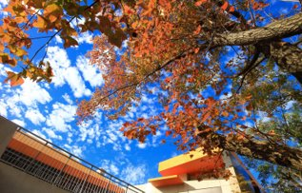
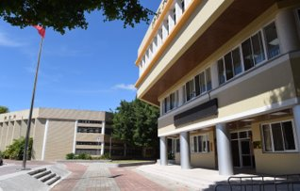
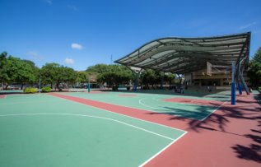
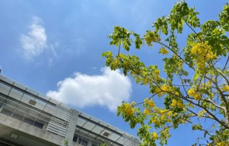
115學年度竹苗區
免試入學報名及志願選填系統
第二次國中端說明會
指導單位 | 教育部國民及學前教育署
主辦單位 | 新竹市政府教育處、新竹縣政府教育局、苗栗縣政府教育處
承辦單位 | 國立新竹科學園區實驗高級中等學校

Slide 2
第二次國中端說明會時程
時間 | 分鐘 | 活動項目 | 主持/主講
9:00~9:30 | 30 | 報到 | 承辦學校 | 國立竹科實中
9:30~9:40 | 10 | 開幕式 | 承辦學校 | 張簡瑞璨校長
9:40~10:30 | 50 | 115學年度竹苗區第二次模擬與正式志願選填、報名作業流程說明 | 承辦學校 | 鮑顗丞教務主任
10:30~11:20 | 50 | 115學年度竹苗區四管道正式願選填 免試入學報名作業網路平台操作說明 | 政高資訊系統代表
11:20~12:00 | 40 | 綜合座談-意見交流 | 承辦學校 | 國立竹科實中 三縣市課督 政高資訊系統代表

Slide 3
第二次模擬選填領取資料
系統操作說明講義：1份
技優系統登入帳密：信封袋彌封(本次直接三折彌封)
模擬與正式選填重要日程表：1張
正式報名時間分配表：1張
技優與免試集體報名作業自我檢核表：各1張
報名作業[國中端]注意事項：2張
紙箱：班級人數450人以下，1個；450人以上，2個
平面紙袋：一般生1班1袋，特殊生全校1袋
立體紙袋：學生數400人以上特殊生全校1袋
第一次模擬報名資料箱：如各校當時繳件箱數

Slide 4
簡報大綱
第一次模擬志願選填與報名問題討論​
第二次模擬選填重要事項說明​
變更就學區與積分匯入說明​
技優甄審、直升入學及優先免試入學報名作業日程及注意事項
免試入學報名作業日程及注意事項​

Slide 5

01
第一次模擬選填
與報名問題討論

Slide 6
退件樣態說明
類型 | 樣態
一、表件形式錯誤類型 | MD5碼檢核異常(表示紙本報名表非最新版本) 報名表列印不清/報名表汙損，致明顯影響資料判讀的正確性者
二、簽名瑕疵類型 | 未簽中文全名；簽英文名；簽英文名+蓋私章 僅有蓋章；基本資料家長姓名與簽名不一致 學生與家長簽名欄位錯置 學生/家長簽名塗改後未加蓋家長私章(切結書、委託書同報名表規定) 簽名欄位只有其中一名家長或與列出家長姓名皆不符，但未出具切結書、委託書 未在規定欄位內簽名；簽名無法辨識者
Notes:
‹#›

Slide 7
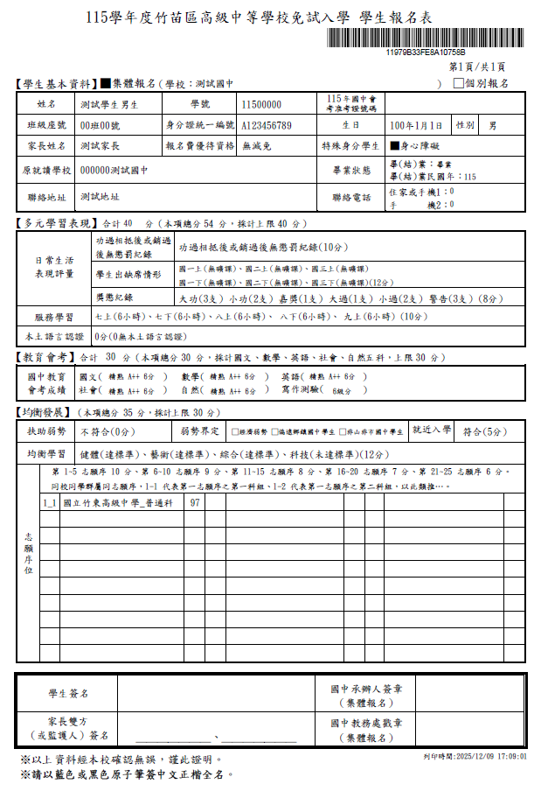
MD5碼位置(A04報名表)
若修改過學生資料，務必重印報名表，否則MD5碼會不同；若學生志願數超過1頁，則所有報名表都要簽名，MD5碼的第一碼就是頁數(1/2...)
MD5檢核碼
註冊組長職章請蓋在格子內，教務處戳章超出格子沒關係
簡章保留底線、頓號提醒學生、家長「家長雙方」簽名
系統印出的表格則留白，讓家長實際簽名時有足夠的空間
Notes:
‹#›

Slide 8
家長姓名與簽名欄位(A04)
「家長雙方簽名欄」所寫名字、寫法與系統匯出報名表之「家長姓名」必須一致；否則請提證明資料。(例如身分證、戶口名簿影本)
若家長其中一方不克簽名，簽名的家長須填寫切結書。本表也適用無雙親照顧、由親友或社工照顧的個案。
若家長雙方皆不克簽名，但有委託親友代理，受託人須填寫委託書。
建議國中端先產出「A02學生基本資料暨比序項目積分確認單」供學生確認「家長姓名」欄位要列出的法定代理/監護人之完整姓名。
家長要輸入幾個、輸入誰的姓名
請國中端跟家長確認清楚
依家庭狀況來評估決定
最重要的是家長姓名列了幾個、列了誰
下方簽名要與上方家長姓名相符
若列出家長中有人無法簽名
就須附上切結書/委託書
Notes:
‹#›

Slide 9
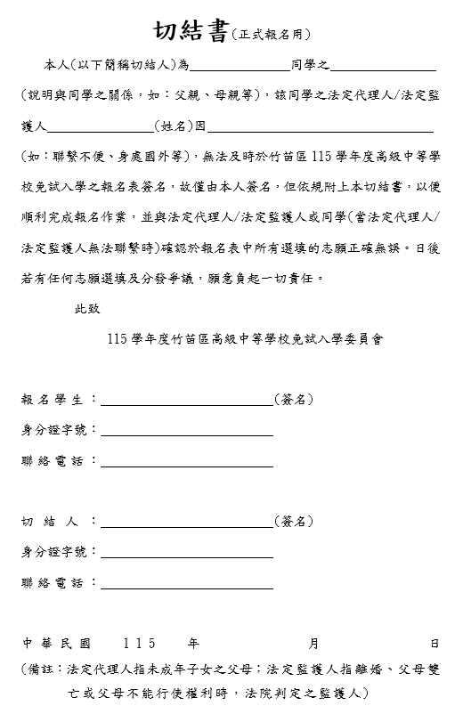
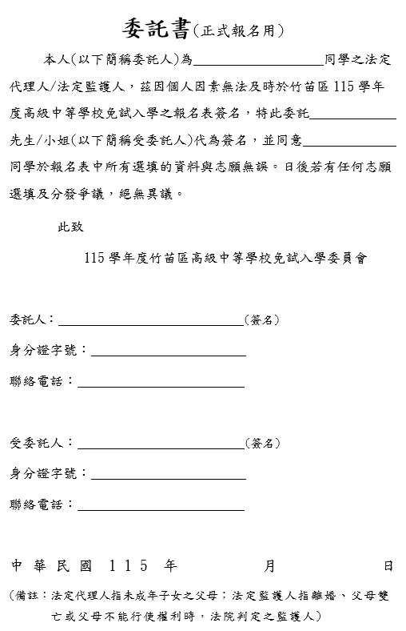
切結書/委託書簽名的要求
與報名表一樣
藍/黑筆正楷簽名
家長簽名要與資料相符
如果不相符
須確認家長戶政單位登記的用字為何

Slide 10
退件樣態說明
類型 | 樣態
三、志願瑕疵類型 | 志願部分畫線/塗改 志願部分箭頭註記調整 志願部分標記任何形式符號
四、積分瑕疵類型 | 積分塗改 積分標記標註任何形式符號
五、基本資料塗改 | 姓名/性別/學號 /電話/住址塗改
六、附件不全類型 | 證明文件有效期限已過
七、報名表塗鴉 | 除各項資料不可塗改或標記，空白處也不可塗鴉
請國中端比照第一次模擬報名的標準把關簽名
正式報名時本委員會審查
重點會放在：
MD5碼是否為最新
學生資料/積分/志願是否確認正確
學生、家長簽名與表列用字相符
Notes:
‹#›

Slide 11
積分欄位示範(A04報名表)
各項積分：
  多元學習表現
  均衡發展
  教育會考
教育會考：
  模擬：12/23-24模考
  正式：5/16-17會考
志願選填：
  至多選填25個志願序位
  高中一校為一志願序位
  專業群科連續選填同校
  同職群為同一志願序位
Notes:
‹#›

Slide 12
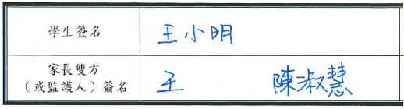
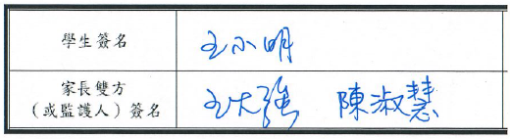
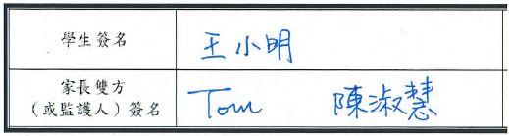
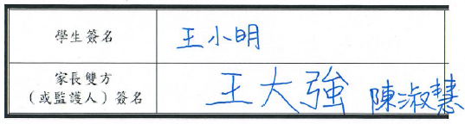
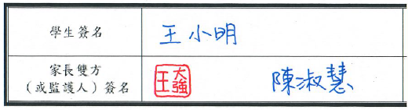
簽名退件範例
非全名、中文、親筆
字跡潦草不易辨識
簽名超出欄位
Notes:
‹#›

Slide 13
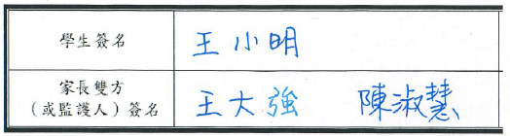
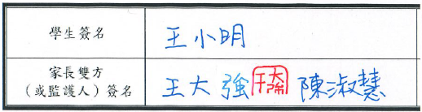
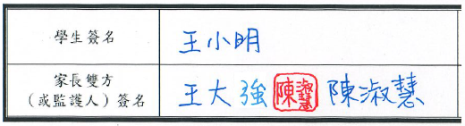
簽名退件範例
報名表塗改未蓋章
報名表塗改蓋章不完整、模糊
報名表塗改蓋章非本人所有
若簽名有修正，印章請蓋在修改處附近，不要蓋在簽名上遮蔽字跡，以利審查人員辨識。印章超出欄位沒關係。
Notes:
‹#›

Slide 14
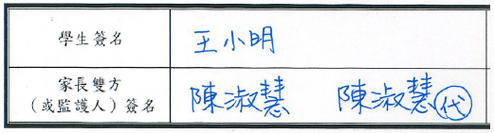
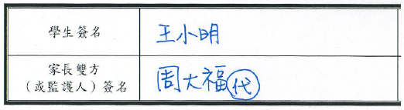
簽名退件範例
一個家長不克簽名，不用簽自己名字寫「代」，只要填切結書
委託人代家長簽名，不用簽自己名字寫「代」，只要填委託書
Notes:
‹#›

Slide 15
02
第二次模擬志願選填重要事項說明
Notes:
‹#›

Slide 16
第二次模擬志願選填重要日程
項 目 | 日程及內容說明
第一次模擬資料清空 | 115年3月13日(五) 各國中如有需備份，請於此前至系統下載資料
模擬國中教育會考成績 | 採用114年12月23-24日模擬考成績
學生基本資料暨比序 項目模擬積分資料匯入 | 115年3月16日(一)8:00起至 115年3月20日(五)17:00止 115年3月17日(二)9:00至12:00 備援演練，暫停使用系統
扶助弱勢項目積分 | 偏遠及非山非市排外名單以三縣市提供名單為準(將再與國中端確認一次) 經濟弱勢依學生實際狀況採計

Slide 17
第二次模擬志願選填重要日程
項 目 | 日程及內容說明
就近入學項目積分 | 凡竹苗區學生皆採計5分
均衡學習及服務學習 | 採計國一上、下學期，國二上、下學期及國三上學期，共5學期，採計至115年1月30日止
日常生活表現評量
本土語言認證 | 依學生實際狀況採計
均衡學習：5學期四大領域實得成績平均是否及格
缺曠：5學期實際是否有曠課，第6學期暫以無曠課計
獎懲：5學期實得獎懲數量

Slide 18
第二次模擬志願選填重要日程
項 目 | 日程及內容說明
第二次模擬志願選填 | 115年3月23日(一)8:00起至 115年4月1日(三)17:00止 本次不開放個人序位區間查詢、不用報名送件、不公告分發結果
第二次模擬資料清空 | 115年4月17日(五) 各國中如有需備份，請於此前至系統下載資料

Slide 19
03
變更就學區與積分匯入說明
Notes:
‹#›

Slide 20
變更就學區注意事項
請國中端協助欲變更就學區之學生於期限內完成送件，並副知原就學區免試入學委員會。
建議國中端提早宣導與調查，並協助學生操作變更就學區系統。適性入學資料管理平台>學生端>變更就學區系統。
各國中端彙整學生變更就學區申請書及相關證明文件後，以公文函送方式集體送件。
變更就學區系統操作手冊可於適性入學資料管理平台變更就學區系統或本區免試入學平台變更就學區下載。

Slide 21
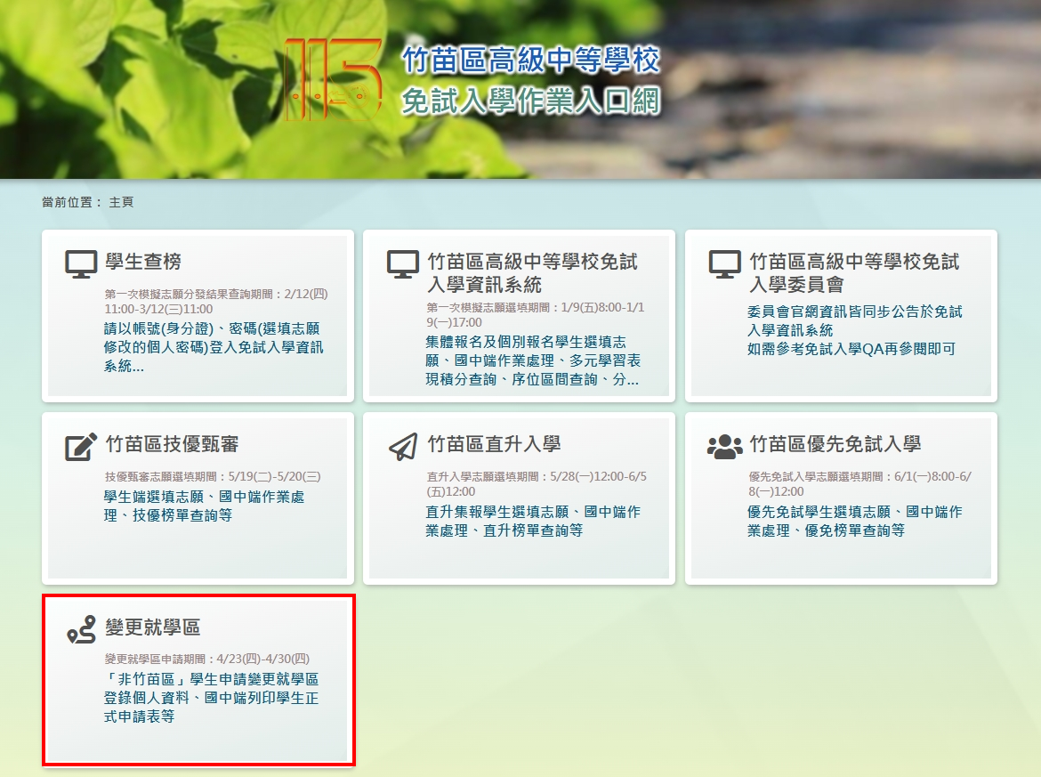
變更就學區注意事項
學生登錄申請資料
國中端列印申請資料
115年4月23日(四)9:00
至4月30日(四)16:00

Slide 22
變更就學區注意事項
系統平臺：115年4月22日(三)前公告相關資訊。
學生端登入作業：115年4月23日(四)9:00至115年4月30日(四)16:00
學校端登入作業：115年4月23日(四)9:00至115年4月30日(四)16:00
變更就學區審查結果：全國各區要於115年5月18日(一)前公告並通知國中端(竹苗區訂於115年5月14日(四)前完成)
以上為全國適性入學重要日程，各就學區收件作業時間、審查及公告結果時間，請依各就學區免試入學簡章辦理。

Slide 23
正式基本資料與比序積分匯入
國中端匯入學生正式基本資料與比序積分資料：
115年4月22日(三)8:00至5月4日(一)12:00止。
115年5月4日(一)12:00起，資料即已鎖定；國中端匯入資料若需要修改者，須發函至「115學年度竹苗區高級中等學校免試入學委員會」辦理資料更正事宜，敬請審慎處理。
請各國中承辦人務必使用A02學生基本資料暨比序積分確認單，讓學生及家長檢查資料與積分，避免爭議。

Slide 24
04
技優甄審、直升入學、優先免試入學報名作業日程及注意事項
Notes:
‹#›

Slide 25
技優甄審
辦理學校：
設有專業群科之竹苗區各公私立學校
每班開設2名
辦理學校及名額
以簡章為準
相關競賽獎狀
或
技術士證照
或
技藝教育課程成績
報名資格
以簡章為準
不採計
國中教育會考
成績
學生應以一校或多校，每校均為同一科別之方式填選志願(簡章中以科別分類)。
填選志願時，以學生報名資格及符合項次填選相對應的「相關專業群科」，詳請參閱竹苗區技優甄審入學簡章「相關專業群科對照表」。

Slide 26
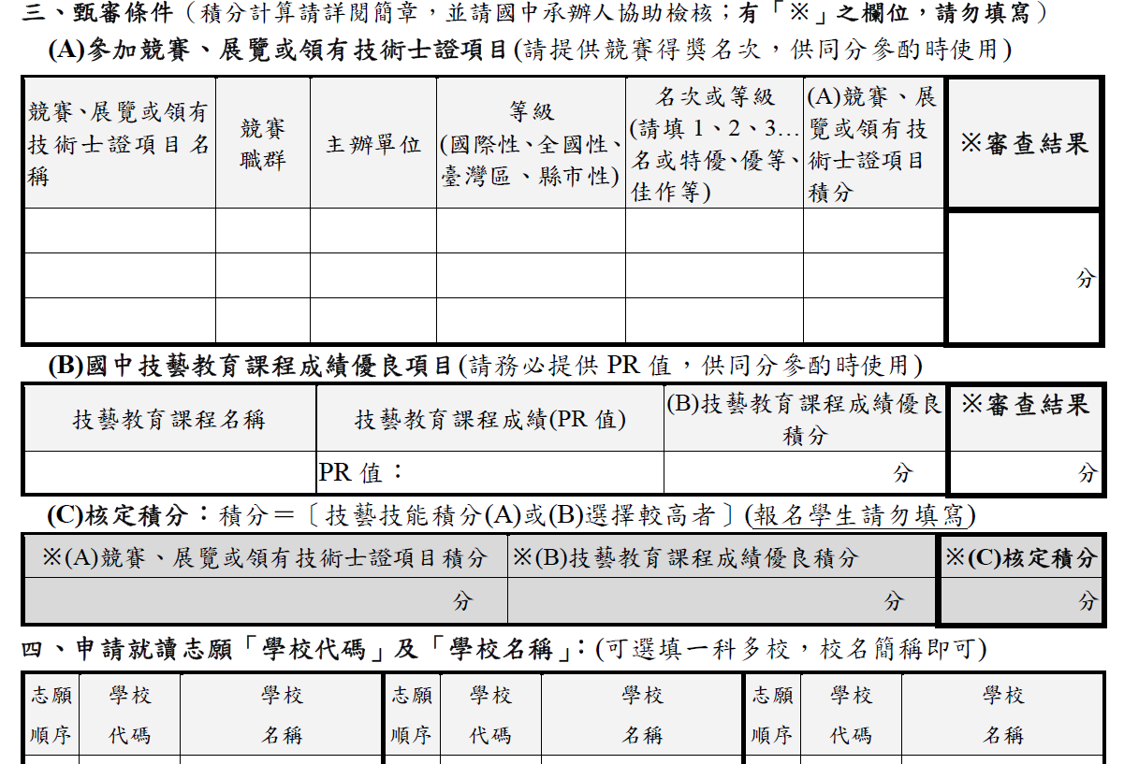
技優甄審條件
選填就讀志願之群科須與甄審條件之職群對應

Slide 27
技優甄審重要日程
項 目 | 日期時間
網路選填志願 | 115年5月19日(二)12:00至 115年5月20日(三)15:00止
國中端至竹科實中報名 | 115年5月22日(五) 9:00至12:00、13:00至15:00
分發結果公告 | 115年6月11日(四)11:00
報到 | 115年6月12日(五)9:00至11:00
報到後放棄錄取資格期限 | 115年6月15日(星期一)12:00前

Slide 28
直升入學
辦理學校：
竹苗區各公私立完全中學
(有高+國中部)
辦理學校及名額
以簡章為準
參加
國中教育會考
超額時依
115學年度竹苗區高級中等學校免試入學比序項目積分表
依序錄取
國中部三年級學生於畢業前在該校就讀滿一學年以上者(若各校有自訂直升入學相關規定辦法者，則依各校自定之報名資格辦理）。
每位學生只能選自己學校，若為職校有分科至多選填5個志願序位，實際志願序位數以直升學校科系數為限。填寫志願序位時，專業群科以連續選填同職群為同一志願序位。

Slide 29
直升入學重要日程
項 目 | 日期時間
網路選填志願 | 115年5月28日(四)12:00至115年6月5日(五)12:00止
國中端至竹科實中報名 | 115年6月05日(五)13:00至16:00
錄取公告 | 115年6月11日(四)11:00
正取報到 | 115年6月15日(一)9:00至11:00
備取報到 | 115年6月15日(一)13:00至16:00
報到後放棄錄取資格期限 | 115年6月15日(一)16:00前

Slide 30
優先免試
辦理學校：
國立竹東高中
國立關西高中
國立陽交大附中
縣立六家高中
縣立湖口高中
國立苗栗高中
國立竹南高中
國立苑裡高中
縣立三義高中
縣立苑裡高中
縣立興華高中
縣立大同高中
市立成德高中
市立香山高中
市立建功高中
辦理學校
提供部分名額予對應國中學生
進行
優先免試入學
對應國中名額
以簡章為準
超額時依
115學年度竹苗區高級中等學校免試入學比序項目積分表
依序錄取

Slide 31
優先免試重要日程表
項 目 | 日期時間
網路選填志願 | 115年6月1日(一)08:00至115年6月8日(一)12:00止
國中端至竹科實中報名 | 115年6月9日(二)13:00至16:00 改為115年6月10日(三)13:00至16:00 (優免報名表須列會考成績，請於6月8日(一)再印發)
分發結果公告 | 115年6月15日(一)11:00
報到 | 115年6月15日(一)11:00至15:00
報到後放棄錄取資格期限 | 115年6月15日(一)16:00前
因直升、優免選填志願期程有重疊，本委員會將設定優免正式報名表開放列印的時間在直升報名收件結束後(115年6月5日(五)16:00後)，方不致造成報名直升、優免的學生在報名費無法正確計算減免與否

Slide 32
05
免試入學報名作業日程及注意事項
Notes:
‹#›

Slide 33
免試入學
辦理學校：
竹苗區各公私立高級中等學校
及
共同就學區招生學校
辦理學校及名額以簡章與115年6月18日公告實際招生名額為準
參加
國中
教育
會考
學
生
適
性
輔
導
個
人
序
位
區
間
查
詢
志願選填
報名送件
超額時依115學年度竹苗區高級中等學校免試入學比序項目積分表依序錄取。

Slide 34
免試入學重要日程
項 目 | 日期時間
國中多元學習表現採計截止 | 115年4月20日(一)
國中端比序積分匯入 | 115年4月22日(三)8:00至115年5月4日(一)12:00
國中端務必於115年5月4日(一)12:00前匯入正確的學生資料與積分，一旦逾期尚須修改，請先來信通知本委員會(nehsregister@nehs.hc.edu.tw)，再儘速發函予本委員會，敘明修正項目與修正前後內容差異。

Slide 35
免試入學重要日程
項 目 | 日期時間
公告實際招生名額 | 115年6月18日(四)12:00後
個人序位區間查詢 | 115年6月18日(四)12:00至 115年6月23日(二)12:00止
網路選填志願
國中端至竹科實中報名 | 115年6月25日(四)8:30至11:30、13:30至16:30 115年6月26日(五)8:30至11:30
分發結果公告 | 115年7月7日(二)11:00
報到 | 115年7月9日(四)9:00至11:00
報到後放棄錄取資格期限 | 115年7月13日(一)14:00前

Slide 36
扶弱排外名單確認與設定
扶助弱勢(偏遠/非山非市等)排外名單本委員會已發文至三縣市並於114年12月取得，將於第二次模擬志願資料與積分匯入期間個別發信請國中端再次核對。
本委員會取得國中端核對回覆後，匯入排外名單。
國中端如要自行設定排外名單，請登入免試系統>相關作業>偏遠學校查詢與設定>查詢名單，可點選修改學生排外與否。

Slide 37
日常生活表現評量輸入
「獎懲紀錄」統計至115年4月20日(一)止，請輸入原始支數。
系統會就「獎懲紀錄」的嘉獎、小功、大功、警告、小過、大過原始支數，自動計算「功過相抵後、銷過後無懲罰紀錄」所得積分，請勿輸入自行功過相抵後剩餘的獎懲支數，以免人工計算失誤。
「學生出缺席情形」統計至115年4月20日(一)止，請輸入七年級至九年級各學期出缺席情形代碼(無缺曠輸入1，有缺曠輸入0)。

Slide 38
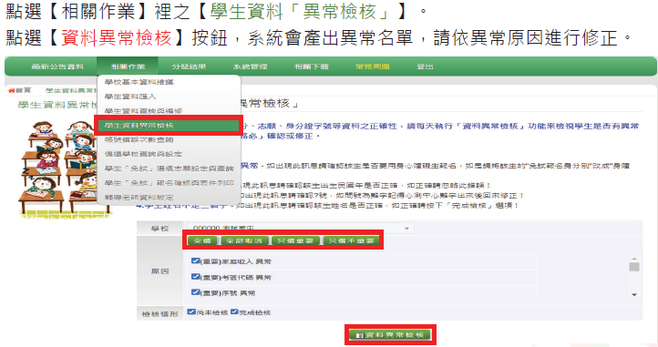
學生相關資料異常檢核必做
詳細教學參考政高資訊系統代表解說與簡報

Slide 39
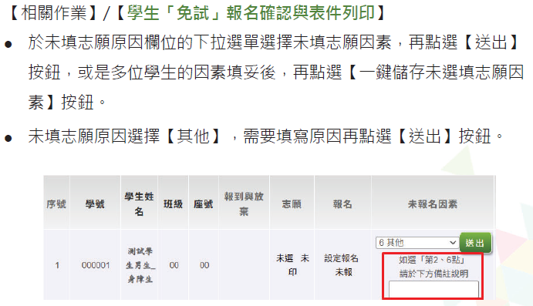
學生免試未選填原因必填
詳細教學參考政高資訊系統代表解說與簡報

Slide 40
報名作業提醒事項
請以雷射印表機列印學生報名表。不開放學生列印正式報名表權限，確保註冊組印出的表件MD5碼為最新版。
請學生、家長以藍色或黑色原子筆在格子內簽中文正楷全名。
簽名有塗改必須在旁加蓋學生本人或家長/監護人印章。其他項目有塗改只能重印、重簽。
家長/監護人簽名如不齊全須填具切結書/委託書。
請務必於學生基本資料及積分匯入開放編修期間內，完成學生資料異常檢核。

Slide 41
報名作業提醒事項
各項招生管道請依排定時間至本校辦理集體報名，並請記得攜帶承辦人職章、教務處戳章及與正本相符章備用。
技優、直升、優免報名用的資料袋請自行準備，一般生及須檢附身分證明文件學生的報名表請分開裝袋，資料袋封面從各管道系統產出，不用裝箱。
免試（大免）報名用的紙箱及資料袋由免試委員會提供
  一般生資料袋封面（白色紙張列印）
  身分證明文件資料袋封面（黃色紙張列印）
  外箱標籤(綠色紙張列印）

Slide 42
報名作業提醒事項
報名費計算公式：
230元 × 一般生人數 ＋ 92元 × 中低收入戶子女人數
（技優、直升、優免已繳費者不重複收費）
報名費繳交方式若選匯款，匯款人名稱請填國中校名，匯款證明帶至報名送件現場一併繳交；若選現金，請避免使用50元硬幣 。
學生全名一定要列在中(低)收入證明文件內，若其中(低)收入戶證明文件上所列之報名者身分證字號有***或名字有OOO等遮蔽、資訊標示不完整者或沒有學生身分證字號，須另檢附戶口名簿影本查核。

Slide 43
報名作業提醒事項
115年度原住民族語測驗日期為4月18日(六)、成績公告日期為5月25日(一)，因本區積分採計截止日為4月20日(一)，故於該次取得原住民族語認證者，未及認列多元表現-本土語言認證積分。請國中端若遇此類學生，循往例發文至免試入學委員會修正該生身分別為「原住民(有文化及語言能力認證)」，總積分得加35%。「原住民(無文化及語言能力認證)」身分總積分僅加10%，請國中端留意兩種身分之區別。

Slide 44
06
正式報名提醒事項與
時段分配說明
Notes:
‹#›

Slide 45
國中端報名前置作業
印發A04學生報名志願表（發給學生帶回給家長確認後簽名）與回收A04學生報名志願表（身分證明文件檢核）。
驗證A04學生報名志願表MD5碼（資訊系統平臺設定報名 ）。
列印A08學生證明文件影本黏貼表，並將學生證明文件黏貼至此表。(蓋妥承辦人職章、教務處戳章及與正本相符章）
列印A99-1一般生資料袋封面（白紙）、A99-2須附證明文件學生資料袋封面（黃紙）、A99-3報名紙箱側標（綠紙）。
列印總表：A05報名人數總表、A06報名學生名冊、A07須附證明文件學生名冊、A10報名費優待學生名冊、A12異常原因總表、A14不須附證明文件學生名冊，並蓋妥承辦人職章、教務處戳章）
列印A09報名費試算表並選擇報名送件前匯款或報名現場現金繳費。

Slide 46
國中端報名送件應備項目
A04學生報名志願表
A08學生證明文件影本黏貼表
A05報名人數總表
A06報名學生名冊
A07須附證明文件學生名冊
A09報名費試算表（A09-1報名作業費領據無須列印，115學年度作業費採後補方式，七月將發文請國中端掣據寄回，本委員會再轉帳至國中端）
A10報名費優待學生名冊
A12異常原因總表
A14不需附證明文件學生名冊
職章、教務處戳章及與正本相符章
報名費（匯款者請提供匯款證明，現金繳交者現場領取收據）

Slide 47
報名資料包裝說明
紙箱外面兩側須實貼報名表標籤(綠紙印出)
一般生資料袋須實貼封面(白紙印出)
須附身分證明文件影本黏貼表學生資料袋須實貼封面(黃紙印出)
Notes:
‹#›

Slide 48
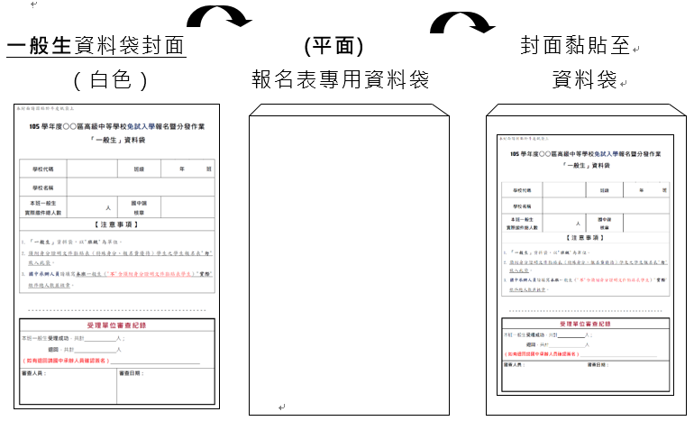
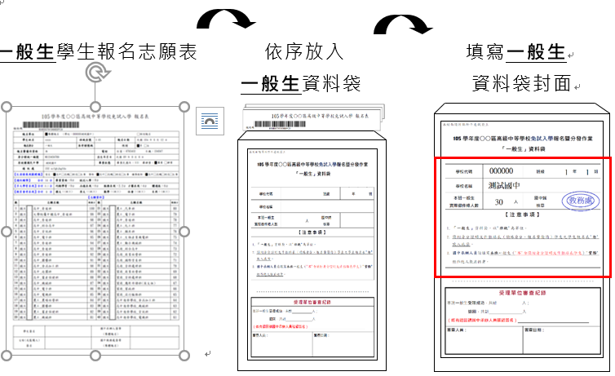
一般生資料袋
一般生係指無須附身分證明文件黏貼表之學生。
以班為單位，一班一袋。
將一般生資料袋封面(白色)黏貼至(平面)報名表專用資料袋，再將已簽名的一般生學生報名志願表依序(座號由小至大)放入資料袋（不要彌封資料袋口），並填寫資料袋封面。
封面上的「國中端核章」請蓋「教務處戳章」或承辦處室戳章
Notes:
‹#›

Slide 49
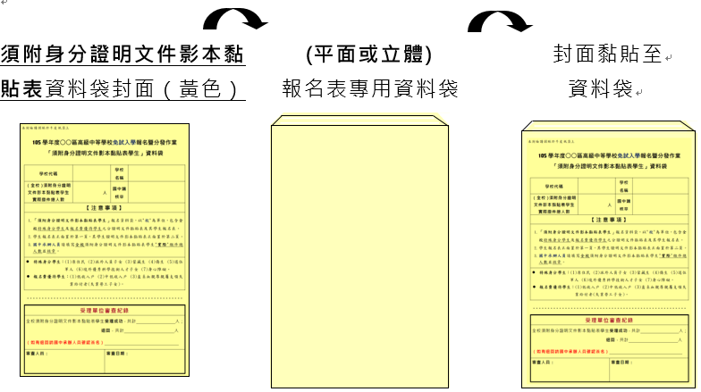
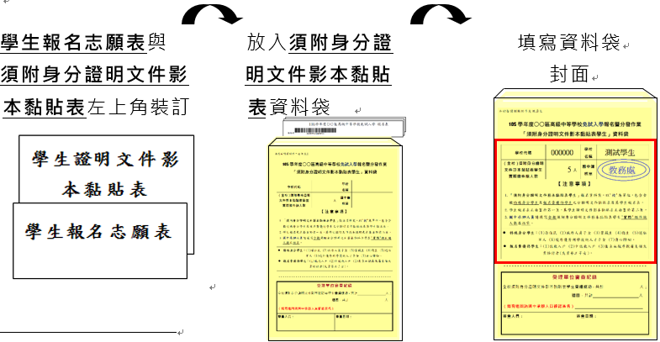
須附身分證明學生資料袋
須附身分證明文件影本黏貼表學生係指須附身分證明文件影本黏貼表之學生(特殊生、報名費優待生)。
以校為單位，一校一袋。
將須附身分證明文件影本黏貼表學生資料袋封面(黃色)黏貼至(平面或立體) 報名表專用資料袋，再將已簽名的須附身分證明文件影本黏貼表學生之學生報名志願表與其身分證明文件影本黏貼表裝訂並依序(班級座號由小至大)放入資料袋（不要彌封資料袋口），並填寫資料袋封面。
Notes:
‹#›

Slide 50
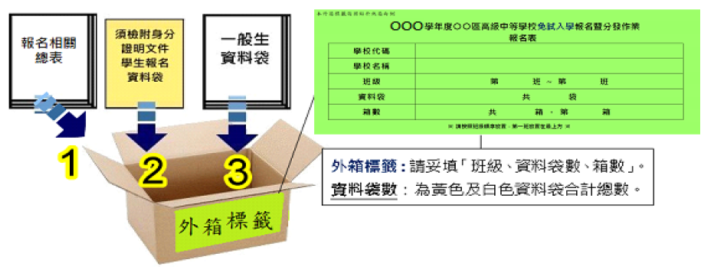
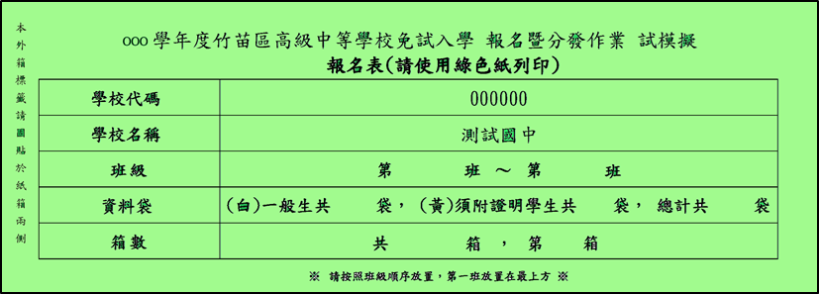
報名資料箱
將外箱標籤各貼於紙箱兩側並填妥外箱標籤，再將報名資料依序放入紙箱，請勿彌封。
Notes:
‹#›

Slide 51
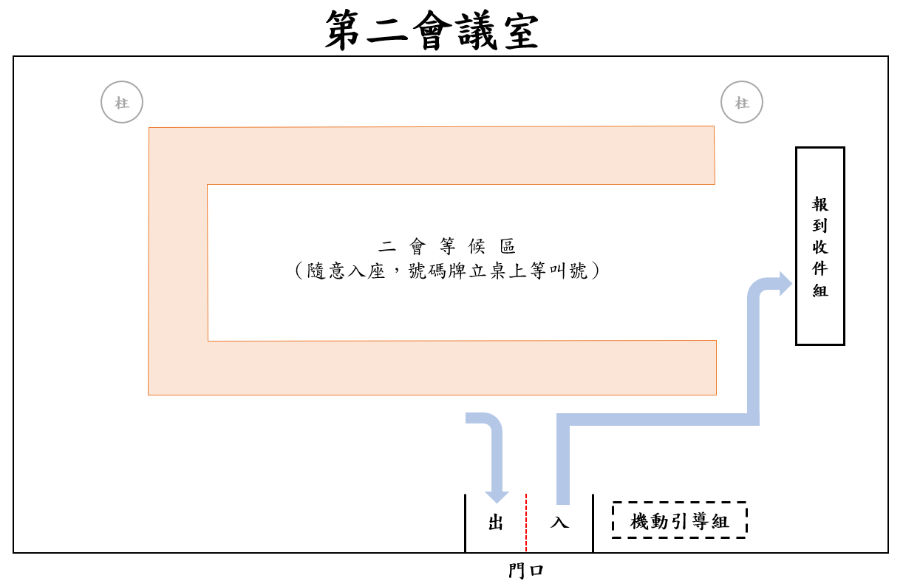
國中端報名送件場地
請先至第二會議室
報到取號

Slide 52
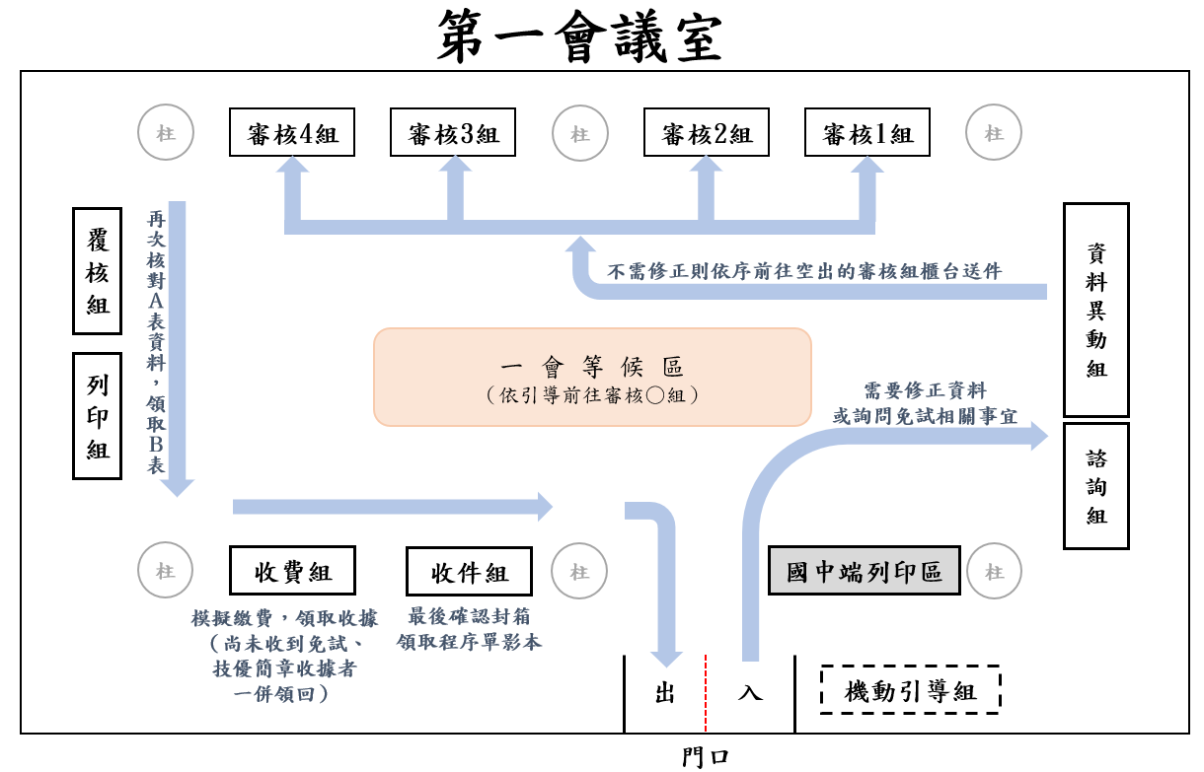
國中端報名送件場地
再依人員引導
至第一會議室
等候審核

Slide 53
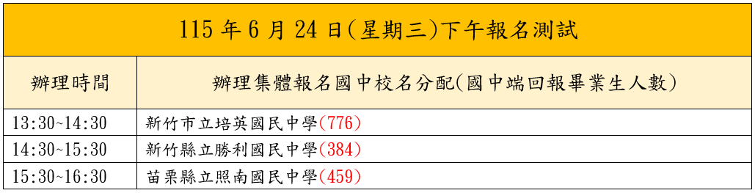
免試報名時段分配說明

Slide 54
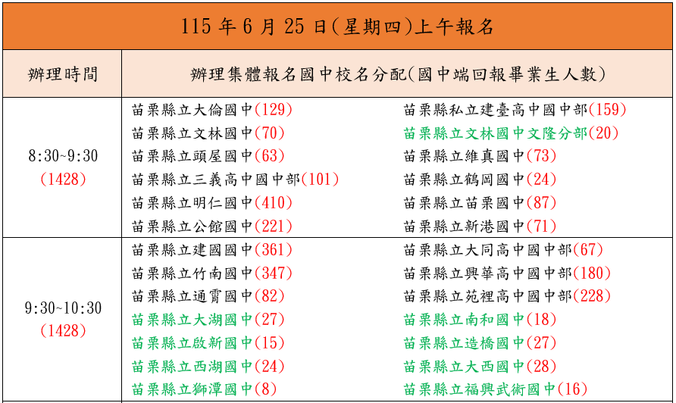
免試報名時段分配說明

Slide 55
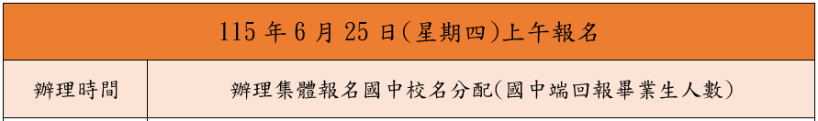
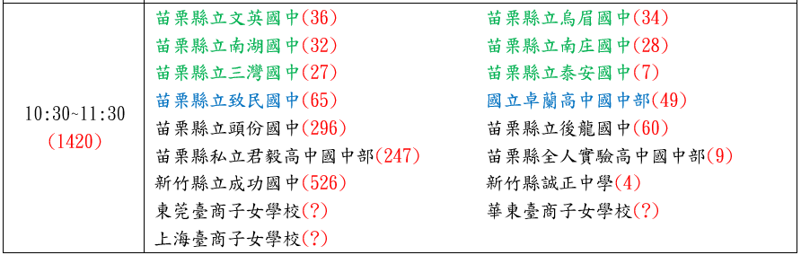
免試報名時段分配說明

Slide 56
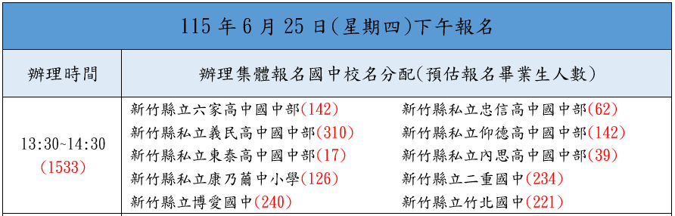
免試報名時段分配說明

Slide 57
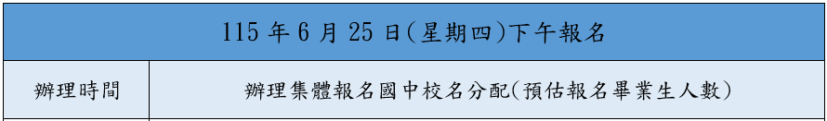
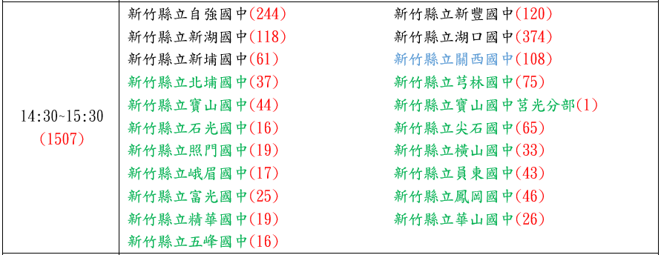
免試報名時段分配說明

Slide 58

免試報名時段分配說明

Slide 59
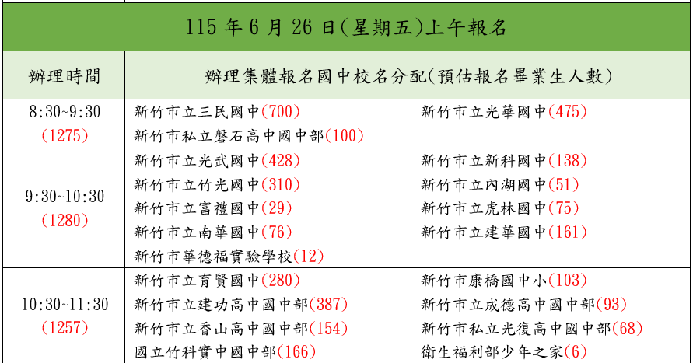
免試報名時段分配說明

Slide 60
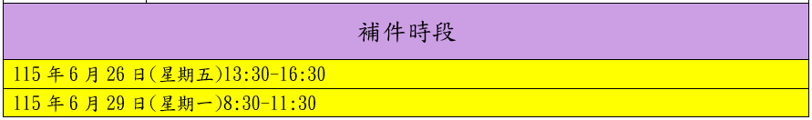
補件程序說明
國中承辦人務必於上開時程親送補件資料並完成補件報名程序，以免影響學生報名權益。
如有任何狀況，請速聯絡竹苗區免試入學委員會(國立竹科實中)
Tel：03-5777011#2120/2122
Email：nehsregister@nehs.hc.edu.tw

Slide 61
補件應備項目
A表
B表
1
A04補件學生報名志願表
1
B03各國中報名異常名單
2
A05報名人數總表
2
B04各國中未受理報名名冊
3
A06報名學生名冊
3
B05各國中報名費統計表
4
A07須附證明文件
避免：
紙本資料模糊、有修正、容易引起爭議處，務必完成核章程序。
黏貼相關證明文件確認。
注意系統檢核錯誤訊息。
5
A09報名費試算表
6
A10報名費優待生名冊
7
A08學生證明文件影本黏貼表 （非特殊生及報名優待生免附）

Slide 62
簡報結束
指導單位 | 教育部國民及學前教育署
主辦單位 | 新竹市政府教育處、新竹縣政府教育局、苗栗縣政府教育處
承辦單位 | 國立新竹科學園區實驗高級中等學校

